Slide 1
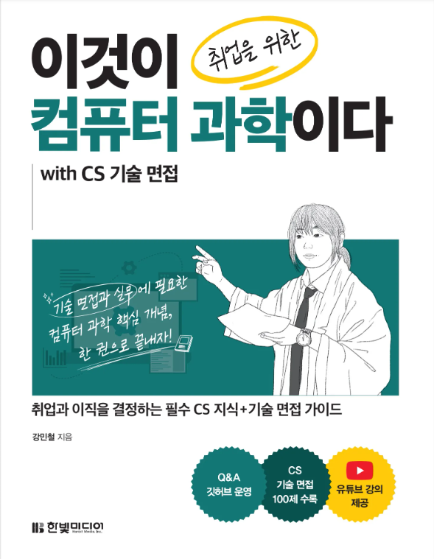
이것이 취업을 위한 컴퓨터 과학이다 with CS 기술 면접
Chapter 02 컴퓨터 구조
02-4 메모리
강민철
https://minchul.net
https://youtube.com/@kangminchul

Slide 2
Chapter 01 기술 면접과 실무를 위한 컴퓨터 과학
01-1 원리를 모르는 개발자는 뛰어난 개발자가 아니다
01-2 컴퓨터 과학 지도 그리기: 기술 면접에 대비하고 싶다면
Chapter 02 컴퓨터 구조
02-1 컴퓨터 구조의 큰 그림
02-2 컴퓨터가 이해하는 정보
02-3 CPU
02-4 메모리
02-5 보조기억장치와 입출력장치
Chapter 03 운영체제
03-1 운영체제의 큰 그림
03-2 프로세스와 스레드
03-3 동기화와 교착 상태
03-4 CPU 스케줄링
03-5 가상 메모리
03-6 파일 시스템

Slide 3
Chapter 02-4
메모리

Slide 4
Chapter 02-4 메모리(1)
RAM(Random Access Memory)
RAM - 휘발성 저장장치(volatile memory)
전원을 끄면 저장하고 있던 데이터와 명령어가 사라짐
CPU가 실행할 대상을 저장
보조기억장치 - 비휘발성 저장장치(non-volatile memory)
전원이 꺼져도 저장된 내용이 유지되며, 보관할 대상을 저장

Slide 5
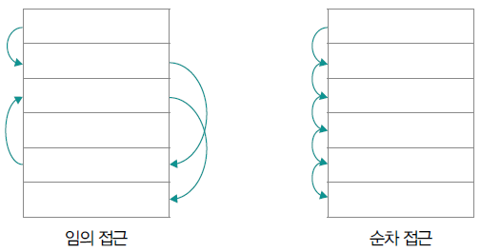
Chapter 02-4 메모리(2)
임의 접근(random access) 또는 직접 접근(direct access)
저장된 요소에 순차적으로 접근할 필요 없이 임의의 위치에 곧장 접근 가능한 방식
순차 접근(sequential access)
특정 위치에 저장된 요소에 접근하기 위해 처음부터 순차적으로 접근하는 방식

Slide 6
Chapter 02-4 메모리(3)
➊ DRAM
DRAM(Dynamic RAM)
저장된 데이터가 동적으로 변하는(사라지는) 특성 - 데이터의 소멸을 막기 위해 일정 주기로 데이터를 재활성화(다시 저장)
비교적 DRAM의 소비 전력이 낮고, 저렴하며, 집적도가 높아 메모리를 대용량으로 설계하기에 용이
➋ SRAM
SRAM(Static RAM)
DRAM과는 달리, 저장된 데이터가 변하지 않는 RAM
SRAM도 전원이 공급되지 않으면 저장된 내용이 소실
DRAM과 비교해 속도는 빠르지만, 소비 전력이 크고 가격도 비싼데다 집적도도 낮음 - 대용량으로 만들 필요는 없지만 속도가 빨라야 하는 저장장치, 가령 캐시 메모리 등에서 사용
➌ SDRAM
SDRAM(Synchronous Dynamic RAM)
클럭 신호와 동기화된, 보다 발전된 형태의 DRAM
클럭 타이밍에 맞춰 CPU와 정보를 주고받을 수 있음

Slide 7
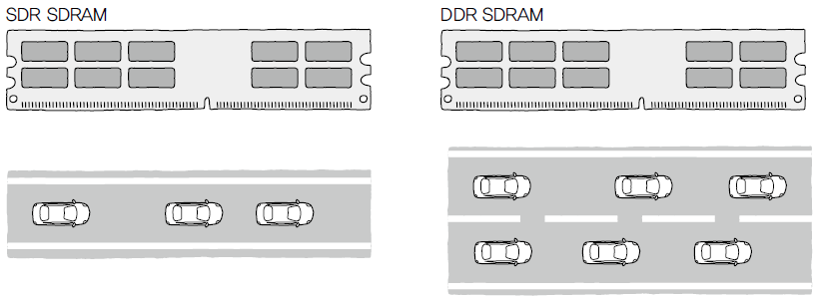
Chapter 02-4 메모리(4)
➍ DDR SDRAM
DDR SDRAM(Double Data Rate SDRAM)
대역폭을 넓혀 속도를 빠르게 만든 SDRAM
DDR2 SDRAM은 DDR SDRAM보다 대역폭이 두 배 넓은 SDRAM
DDR3, DDR4

Slide 8
Chapter 02-4 메모리(5)
메모리에 바이트를 밀어 넣는 순서 - 빅 엔디안과 리틀 엔디안
현대의 메모리는 대부분 데이터를 바이트 단위로 저장하고 관리
메모리는 데이터를 CPU로부터 바이트 단위로 받아들이지 않고, 일반적으로 4바이트(32비트), 혹은 8바이트(64비트)인 워드 단위로 받아들임
여러 바이트로 구성된 데이터를 받아들여 여러 주소에 걸쳐 저장
한 주소에 1바이트씩을 저장하는 메모리는 4바이트의 데이터를 4개의 주소에 저장하고, 8바이트의 데이터를 8개의 주소에 저장
예) 16진수인 1A2B3C4D는 1A, 2B, 3C, 4D로 나누어 4개의 주소에 저장되고, 16진수 1A2B3C4D5A6B7C8D는 1A, 2B, 3C, 4D, 5A, 6B, 7C, 8D로 나누어 8개의 주소에 저장
[NOTE]
16진수 하나를 저장하는 데에는 4비트가 필요(24=16)
따라서 16진수 2개를 저장하는 데에는 8비트인 1바이트가 필요

Slide 9
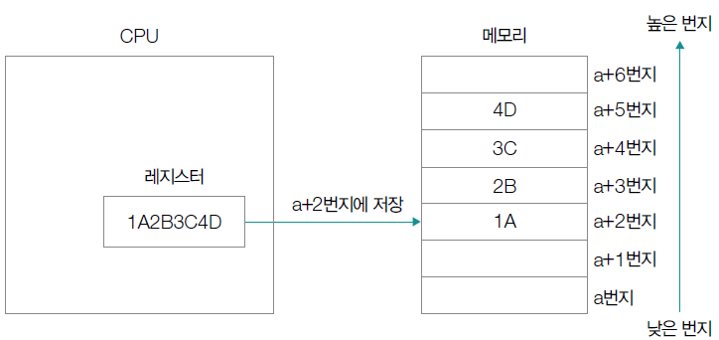
Chapter 02-4 메모리(6)
메모리에 바이트를 저장하는 순서
빅 엔디안(big endian) - 낮은 번지의 주소에 상위 바이트부터 저장하는 방식
일상적으로 숫자 체계를 읽고 쓰는 순서와 동일하기 때문에 메모리 값을 직접 읽거나, 특히 디버깅할 때 편리
주소에 1A, 2D, 3C, 4D의 순서대로 저장된 값 그대로 16진수 1A2D3C4D로 읽음

Slide 10
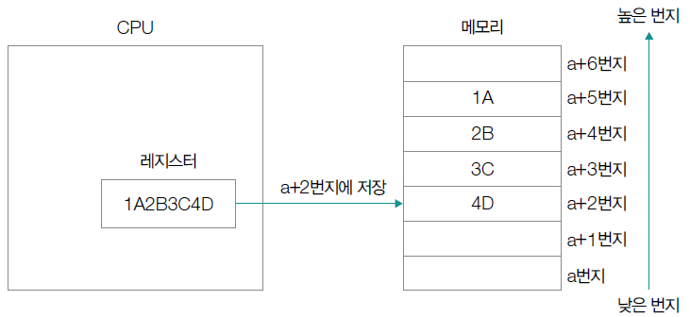
Chapter 02-4 메모리(7)
리틀 엔디안(little endian) - 낮은 번지의 주소에 하위 바이트부터 저장하는 방식
메모리 값을 직접 읽고 쓰기는 불편하지만 수치 계산이 편리하다는 장점

Slide 11
Chapter 02-4 메모리(8)
여기서 잠깐
MSB와 LSB
MSB(Most Significant Bit) - 숫자의 크기에 가장 큰 영향을 미치는 유효 숫자
가장 왼쪽에 있는 비트
LSB(Least Significant Bit) - 숫자의 크기에 가장 적은 영향을 미치는 유효 숫자
가장 오른쪽에 있는 비트
예) 10진수 123에서 MSB 쪽 숫자는 1이고, LSB 쪽 숫자는 3
빅 엔디안 - MSB가 있는 바이트, 즉 중요하고 큰 데이터부터 저장해 나가는 방식
리틀 엔디안 - LSB가 있는 바이트, 즉 덜 중요하고 작은 데이터부터 저장해 나가는 방식
[NOTE]
바이 엔디안(bi-endian) - 빅 엔디언과 리틀 엔디언 중 하나를 선택할 수 있도록 설계

Slide 12
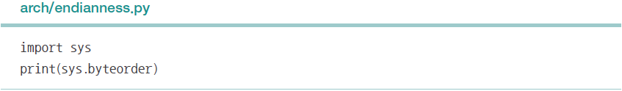
Chapter 02-4 메모리(9)
파이썬 코드로 빅 엔디안 또는 리틀 엔디안 중 어떤 방식을 활용하는 환경인지 확인
다음 코드를 실행해 ‘big’이 출력되면 빅 엔디안, ‘little’이 출력되면 리틀 엔디안 환경

Slide 13
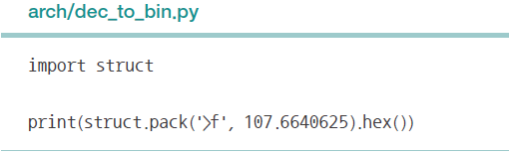

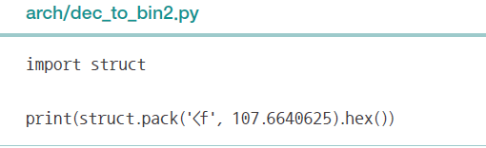

Chapter 02-4 메모리(10)
빅 엔디안(>) 방식으로 표기된 107.6640625라는 소수(f )를 16진수(hex )로 표현
리틀 엔디안(<) 방식으로 표기된 107.6640625라는 소수(f )를 16진수(hex )로 표현

Slide 14
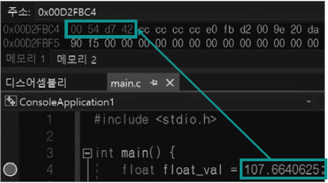
Chapter 02-4 메모리(11)
107.6640625를 리틀 엔디안 방식으로 저장된 변수를 디버깅한 모습
실제 메모리에서 107.6640625를 저장한 데이터 ‘0054d742’를 확인

Slide 15
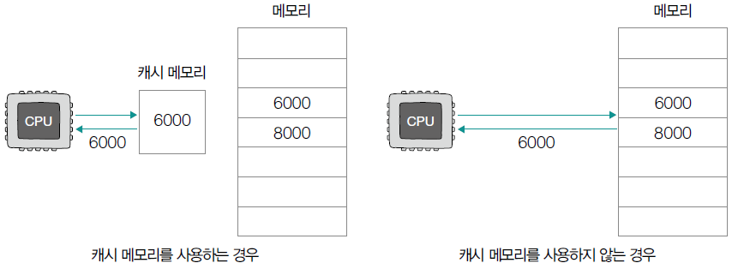
Chapter 02-4 메모리(12)
캐시 메모리
캐시 메모리(cache memory) - CPU의 연산 속도와 메모리 접근 속도의 차이를 줄이기 위해 탄생
CPU와 메모리 사이에 위치한 SRAM 기반의 저장장치

Slide 16
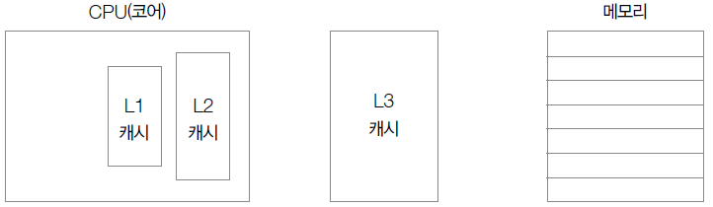
Chapter 02-4 메모리(13)
코어와 가장 가까운 캐시 메모리는 L1 캐시(Level 1 cache)
그 다음으로 가까운 캐시 메모리를 L2 캐시(Level 2 cache)
그 다음으로 가까운 캐시 메모리를 L3 캐시(Level 3 cache)
일반적으로 L1 캐시와 L2 캐시는 코어 내부에, L3 캐시는 코어 외부에 위치

Slide 17
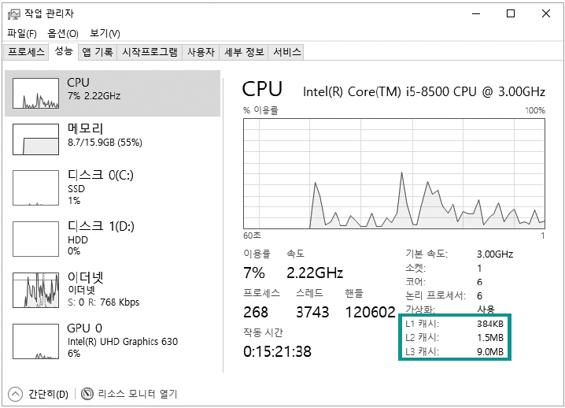
Chapter 02-4 메모리(14)
캐시 메모리의 크기는 L1 < L2 < L3의 순으로 크고, 속도는 L3 < L2 < L1의 순으로 빠름
CPU가 메모리 내에 데이터가 필요하다고 판단하면 우선 L1 캐시 메모리에 해당 데이터가 있는지 알아보고, 없다면 L2, L3 캐시 메모리 순으로 데이터를 검색
윈도우를 사용하는 경우 [작업 관리자] 창의 [성능] 탭에서 L1, L2, L3 캐시 메모리의 크기를 확인

Slide 18
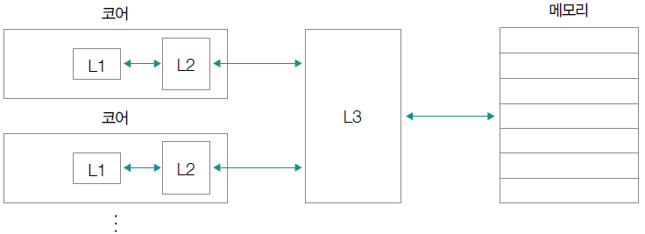
Chapter 02-4 메모리(15)
멀티코어 프로세서의 경우
일반적으로 L1 캐시 메모리와 L2 캐시 메모리는 코어마다 고유한 캐시 메모리로 할당
L3 캐시는 여러 코어가 공유하는 형태로 구현

Slide 19
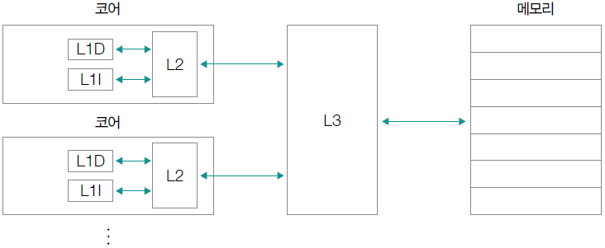
Chapter 02-4 메모리(16)
분리형 캐시(split cache)
L1I 캐시 - 명령어만을 저장하는 L1 캐시
L1D 캐시 - 데이터만을 저장하는 L1 캐시

Slide 20
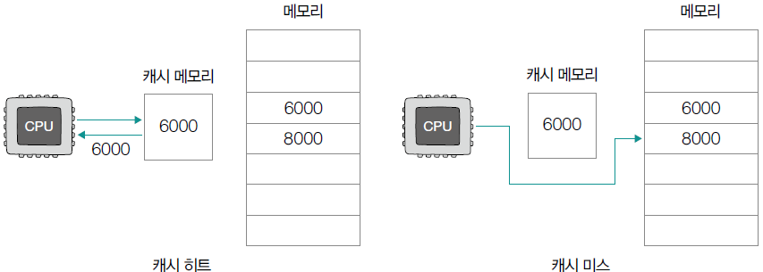
Chapter 02-4 메모리(17)
캐시 히트와 캐시 미스
캐시 히트(cache hit)
캐시 메모리가 예측하여 저장한 데이터가 CPU에 의해 실제로 사용되는 경우
캐시 미스(cache miss)
틀린 예측으로 인해 CPU가 메모리로부터 필요한 데이터를 직접 가져와야 하는 경우

Slide 21
Chapter 02-4 메모리(18)
캐시 적중률(cache hit ratio)
캐시가 히트되는 비율
범용적으로 사용되는 컴퓨터의 캐시 적중률은 대략 85~95% 이상

Slide 22
Chapter 02-4 메모리(19)
참조 지역성의 원리
참조 지역성의 원리(locality of reference, principle of locality)
특정한 원칙에 따라 메모리로부터 가져올 데이터를 결정
시간 지역성: CPU는 최근에 접근했던 메모리 공간에 다시 접근하려는 경향
변수 - 일반적으로 변수에 저장된 값은 한 번만 사용되지 않고, 프로그램이 실행되는 동안 여러 번 사용 - 즉, CPU는 최근에 접근했던 (변수가 저장된)메모리 공간에 여러 번 다시 접근
공간 지역성: CPU는 접근한 메모리 공간의 근처에 접근하려는 경향
배열

Slide 23
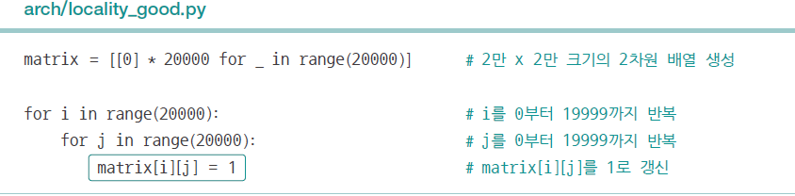
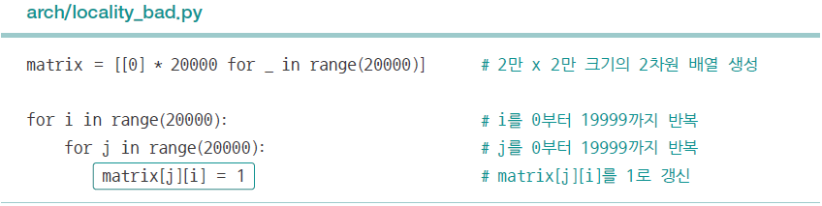
Chapter 02-4 메모리(20)
공간 지역성을 고려한 파이썬 코드와 그렇지 못한 파이썬 코드
두 코드는 언뜻 비슷해 보이지만, 각 코드의 마지막 행만 다름
첫 번째 코드는 메모리에 순차적으로 접근하고, 두 번째 코드는 순차적으로 접근하지 않음

Slide 24
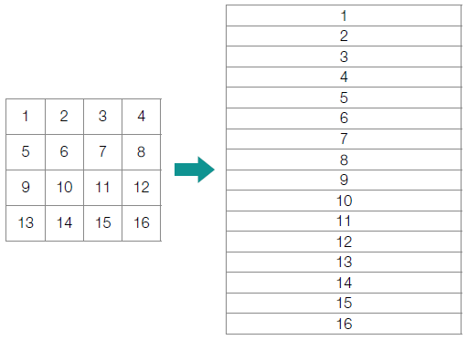
Chapter 02-4 메모리(21)
메모리 내에 일렬로 저장될 때 2차원 배열은 다음 그림과 같이 행과 열의 순으로 저장
예시) 4×4 크기의 2차원 배열

Slide 25
Chapter 02-4 메모리(22)
첫 번째 코드
이중 반복문을 실행할 때 한 열의 모든 행을 순회하고, 그 다음 열의 모든 열을 순회하는 방식으로 2차원 배열에 접근
두 번째 코드
한 행의 모든 열을 순회하고, 그 다음 행의 모든 열을 순회하는 방식으로 2차원 배열에 접근
첫 번째 코드와 두 번째 코드의 메모리 접근은 공간 지역성 측면에서 차이가 있어, 실제 실행 속도가 크게 차이가 남

Slide 26
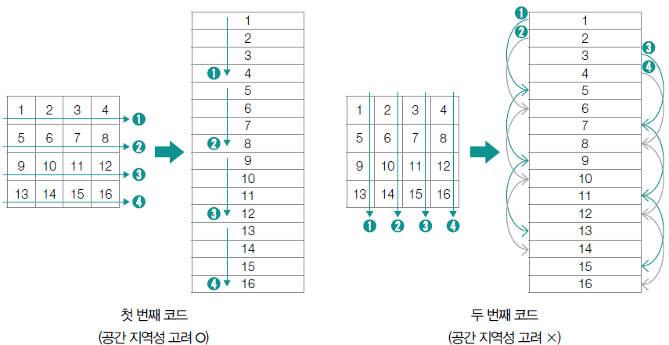
Chapter 02-4 메모리(23)

Slide 27
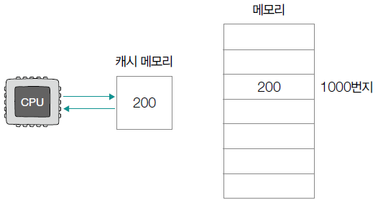
Chapter 02-4 메모리(24)
캐시 메모리의 쓰기 정책과 일관성
캐시 메모리에 데이터를 쓰는 경우
CPU가 캐시 메모리에 데이터를 쓸 때는 캐시 메모리에 새롭게 쓰여진 데이터와 메모리 상의 데이터가 일관성을 유지해야 함
예) 현재 메모리 1000번지에 200이라는 값이 저장되어 있고, 이 값이 캐시 메모리에도 저장되어 있다고 가정
CPU가 이 값에 접근하고자 할 때는 당연히 앞서 배웠던 것처럼 캐시 메모리를 통해 값을 얻어냄 - 이때 만약 CPU가 이 값을 200에서 300으로 바꾸고 싶다면?

Slide 28
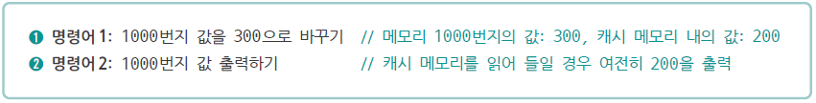
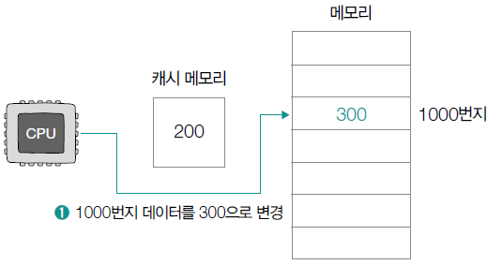
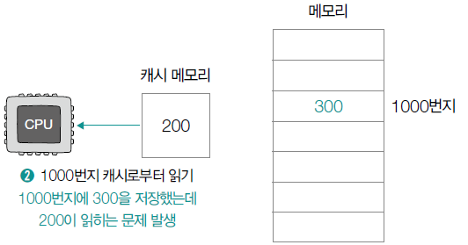
Chapter 02-4 메모리(25)
현재 CPU는 1000번지 값을 얻기 위해 캐시 메모리를 참조
메모리 1000번지 값을 무작정 300으로 바꾼다면 다음과 같은 명령어를 수행할 때 예상치 못한 결과 발생

Slide 29
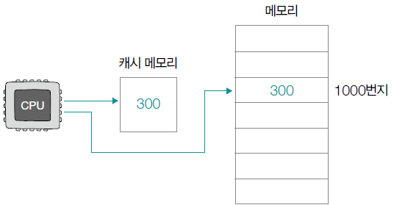
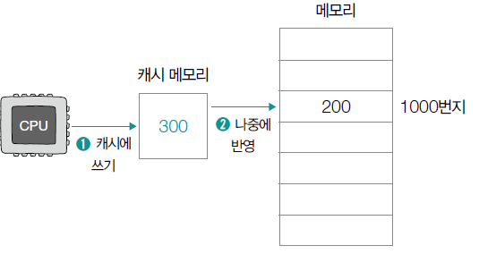
Chapter 02-4 메모리(26)
캐시 메모리와 메모리 간의 불일치 방지
즉시 쓰기(write-through) - 캐시 메모리와 메모리에 동시에 쓰는 방법
장점 - 메모리를 항상 최신 상태로 유지하여 캐시 메모리와 메모리 간의 일관성이 깨지는 상황을 방지
단점 - 데이터를 쓸 때마다 메모리를 참조해야 하므로 버스의 사용 시간과 쓰기 시간이 늘어남
지연 쓰기(write-back) - 캐시 메모리에만 값을 써 두었다가 추후 수정된 데이터를 한 번에 메모리에 반영
장점 - 메모리 접근 횟수를 줄일 수 있어 즉시 쓰기 방식에 비해 속도가 더 빠름
단점 - 메모리와 캐시 메모리 간의 일관성이 깨질 수 있다는 위험을 감수
즉시 쓰기
지연 쓰기

Slide 30
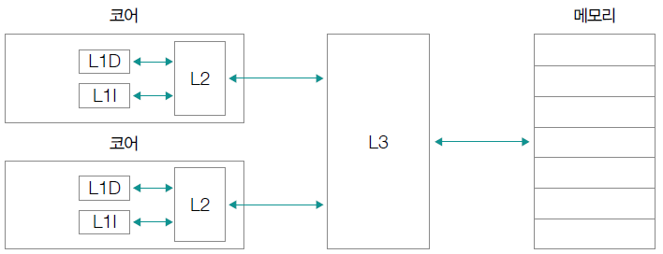
Chapter 02-4 메모리(27)
다른 코어가 사용하는 캐시 메모리와의 불일치

Slide 31
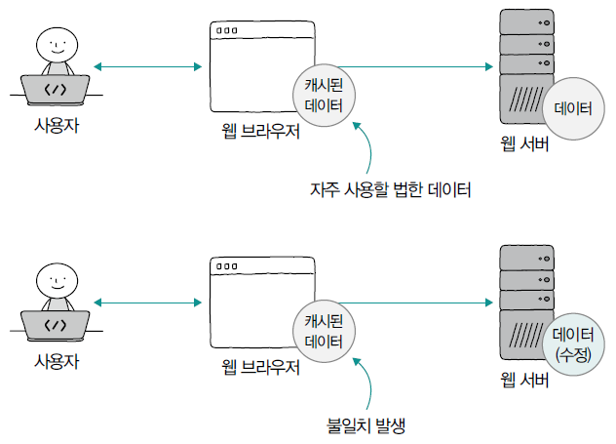
Chapter 02-4 메모리(28)
캐시 메모리를 사용한다는 것, 나아가 캐싱을 한다는 것
데이터 접근에 있어 어느 정도의 빠른 성능은 보장
자주 사용할 법한 대상을 가까이 위치시킴으로써 성능 향상을 꾀함
캐싱을 할 때는 언제나 캐시된 데이터와 원본 데이터 간의 불일치와 데이터의 일관성을 고려

Slide 32
email: tegongkang@gmail.com
website: https://minchul.net
youtube: https://youtube.com/@kangminchul

